Slide 1
内积与实内积空间
主讲人：赵维锐
单位：武汉理工大学

Slide 2

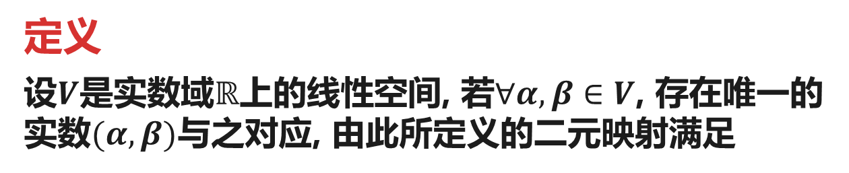

欧氏空间的定义
定义
设$V$是实数域$ℝ$上的线性空间, 若$∀α,β∈V$, 存在唯一的实数$(α,β)$与之对应, 由此所定义的二元映射满足
(1) (α, β ) = (β, α )
(2) (α +β, γ ) = (α, γ ) + (β, γ )
(3) (kα, β ) = k(α, β )
(4) (α, α )$≥0$, (α, α ) = 0 ⇔ α = 0
则称$(α,β)$为$α$与$β$的内积(inner product), $V$为实内积空间, 也称之为
欧氏空间(Euclidian space).

Slide 3
欧氏空间的例子
例1 线性空间
$$ℝ^{n}=\{{\left(x_{1},x_{2},⋯,x_{n}\right)}^{T}|x_{1},x_{2},⋯,x_{n}∈ℝ\}$$
$$∀α={\left(x_{1},x_{2},⋯,x_{n}\right)}^{T},β={\left(y_{1},y_{2},⋯,y_{n}\right)}^{T}∈ℝ^{n}; ∀k∈ℝ$$
定义内积：
$$\left(α,β\right)=x_{1}y_{1}+x_{2}y_{2}+⋯+x_{n}y_{n},$$
$$\left(α,β\right)=x_{1}y_{1}+x_{2}y_{2}+⋯+x_{n}y_{n},$$
则$ℝ^{n}$是经典欧氏空间.
给定n阶实正定阵$A$. 定义内积：
$$[α,β]=α^{T}Aβ$$
则$ℝ^{n}$是此内积下的欧氏空间.

Slide 4


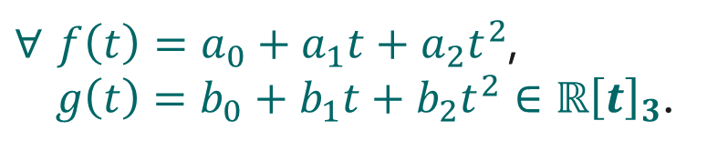
欧氏空间的例子
例2 线性空间
$$ℝ{\left[t\right]}_{3}=\{f\left(t\right)=a_{0}+a_{1}t+a_{2}t^{2}|a_{0},a_{1},a_{2}∈ℝ\}$$
$∀$ $f\left(t\right)=a_{0}+a_{1}t+a_{2}t^{2}$,
$g\left(t\right)=b_{0}+b_{1}t+b_{2}t^{2}∈ℝ{\left[t\right]}_{3}$.
$$\left(f,g\right)=a_{0}b_{0}+a_{1}b_{1}+a_{2}b_{2}$$
定义内积
则$ℝ{\left[t\right]}_{3}$是此内积下的欧氏空间.
若$t∈[−1,1]$, 可定义内积
$$\left(f,g\right)=\int_{−1}^{1}{f\left(t\right)g\left(t\right)dt}$$
则$ℝ{\left[t\right]}_{3}$是此内积下的欧氏空间.

Slide 5
欧氏空间的例子
例3 线性空间
$$ℝ^{m×n}=\{A={\left(a_{ij}\right)}_{mn}|a_{ij}∈ℝ\}$$
$$∀A={\left(a_{ij}\right)}_{mn},B={\left(b_{ij}\right)}_{mn}∈ℝ^{m×n}$$
定义内积
$$\left(A,B\right)=\sum_{i=1}^{m}{\sum_{j=1}^{n}{a_{ij}b_{ij}}}$$
则$ℝ^{m×n}$是此内积下的欧氏空间.

Slide 6

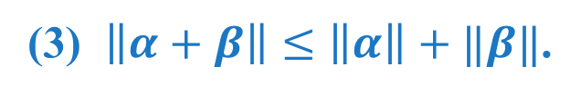


向量的范数（长度）
定义
设$V$是欧氏空间, 称$\left\|α\right\|=\sqrt{(α,α)}$为向量$α$的范数(norm), 长度或模.
定理
向量的范数满足
(1) $\left\|α\right\|≥0$, 且$\left\|α\right\|=0⟺α=0$;
(2) $\left\|kα\right\|=\left|k\right|‖α‖$;
(3) $\left\|α+β\right\|≤\left\|α\right\|+‖β‖$.
注. (1)~(3)为范数的本性特征

Slide 7

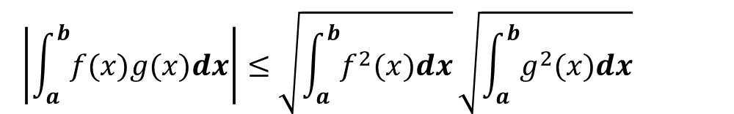
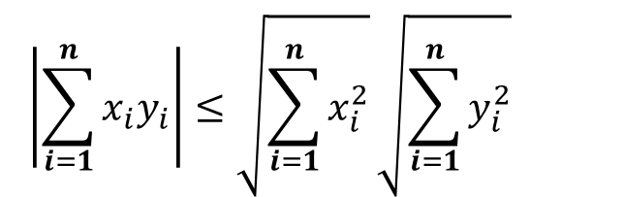

向量的范数（长度）
Cauchy-Schwarz不等式
(4) $\left|\left(α,β\right)\right|≤\left\|α\right\|‖β‖$.
等号成立当且仅当$α,β$线性相关；
注：Cauchy-Schwaz不等式的一些形式
$$\left|\sum_{i=1}^{n}{x_{i}y_{i}}\right|≤\sqrt{\sum_{i=1}^{n}{x_{i}^{2}}}\sqrt{\sum_{i=1}^{n}{y_{i}^{2}}}$$
$$\left|\int_{a}^{b}{f(x)g(x)dx}\right|≤\sqrt{\int_{a}^{b}{f^{2}(x)dx}}\sqrt{\int_{a}^{b}{g^{2}(x)dx}}$$

Slide 8
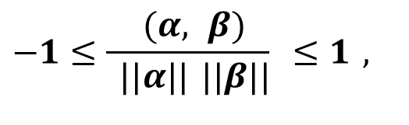

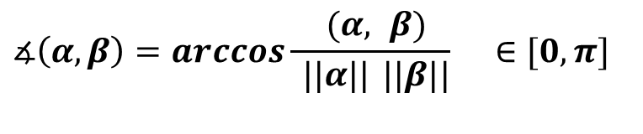
向量的夹角
由Cauchy-Schwaz不等式可知
$$−1≤\frac{ (α, β)}{ ||α|| ||β||} ≤1 ,$$
定义
向量$α$与$β$的夹角$∡\left(α,β\right)$定义为
$$∡\left(α,β\right)=arccos\frac{ (α, β)}{ ||α|| ||β||} ∈[0,π]$$

Slide 9

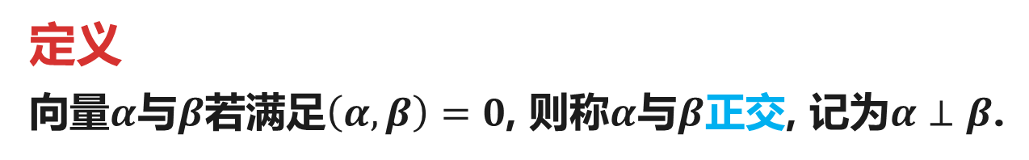






向量的正交
定义
向量$α$与$β$若满足$\left(α,β\right)=0$, 则称$α$与$β$正交, 记为$α⊥β$.
定理(勾股定理)
若向量$α$与$β$正交, 则
$${\left\|α+β\right\|}^{2}={\left\|α\right\|}^{2}+{\left\|β\right\|}^{2}$$
证明: ${\left\|α+β\right\|}^{2}=(α+β,α+β)$
$$=\left(α,α\right)+\left(α,β\right)+(β,α)+(β,β)$$
$$α+β$$
$$α$$
$$=\left(α,α\right)+(β,β)$$
$$={\left\|α\right\|}^{2}+{\left\|β\right\|}^{2}$$
$$β$$

Slide 10


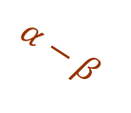
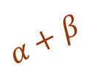

向量的正交
推论(平行四边形定理)
向量$α$与$β$满足
$${\left\|α+β\right\|}^{2}+{\left\|α−β\right\|}^{2}={2(\left\|α\right\|}^{2}+{\left\|β\right\|}^{2})$$
$$α−β$$
$$α$$
$$α+β$$
$$β$$

Slide 11








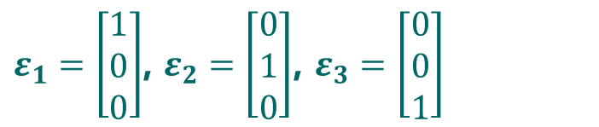

标准正交基
3维经典欧氏空间
$$ℝ^{3}=\{{\left(x_{1},x_{2},x_{3} \right)}^{T}|x_{1},x_{2}, x_{3}∈ℝ\}$$
$$ε_{3}$$
基本向量组
$ε_{1}=\left[\begin{matrix}1 \\ 0 \\ 0\end{matrix}\right]$, $ε_{2}=\left[\begin{matrix}0 \\ 1 \\ 0\end{matrix}\right]$, $ε_{3}=\left[\begin{matrix}0 \\ 0 \\ 1\end{matrix}\right]$
$$x_{3}$$
$$α$$
$$o$$
$$x_{2}$$
为$ℝ^{3}$的一组基, 其满足
$$ε_{2}$$
$$x_{1}$$
（1）两两正交，且均为单位向量;
$$ε_{1}$$
（2）任意$ℝ^{3}$的向量$α={\left(x_{1},x_{2},x_{3}\right)}^{T}$有表达式
$$α=x_{1}ε_{1}+x_{2}ε_{2}+x_{3}ε_{3}$$
$$=(α,ε_{1})ε_{1}+(α,ε_{2})ε_{2}+(α,ε_{3})ε_{3}$$

Slide 12

标准正交基
定义
设向量$α_{1},α_{2},⋯,α_{s}$是欧氏空间$V$的一组非零向量, 若它们两两正交, 则称其为一个正交向量组.
定理
正交向量组必是线性无关的.
证明：设向量组$α_{1},α_{2},⋯,α_{s}$为正交向量组. 设
$$x_{1}α_{1}+x_{2}α_{2}+⋯+x_{s}α_{s}=0$$
上式两端和$α_{1}$作内积, 根据向量两两正交, 有
$$x_{1}{(α}_{1},α_{1})=0$$
因为$α_{1}≠0$, 所以$x_{1}=0$. 同理$x_{1}=⋯=x_{s}=0.$
即证$α_{1},α_{2},⋯,α_{s}$线性无关.

Slide 13

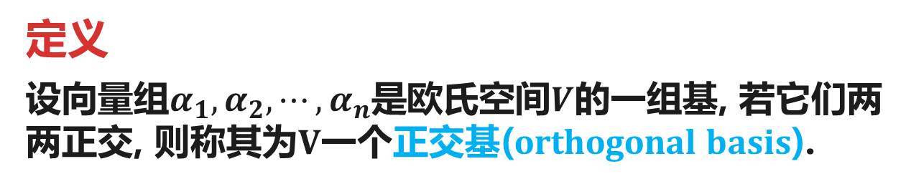
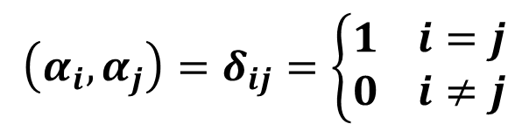
标准正交基
定义
设向量组$α_{1},α_{2},⋯,α_{n}$是欧氏空间$V$的一组基, 若它们两两正交, 则称其为$V$一个正交基(orthogonal basis).
定义
设向量组$α_{1},α_{2},⋯,α_{n}$是欧氏空间$V$的一组基, 若它们两两正交, 且每个向量均为单位向量, 则称其为$V$一个标准正交基(orthonormal basis).
注: 向量组$α_{1},α_{2},⋯,α_{n}$是$V$的标准正交基当且仅当
$$\left(α_{i},α_{j}\right)=δ_{ij}=\left\{\begin{aligned}1 i=j \\ 0 i≠j\end{aligned}\right.$$

Slide 14








标准正交基
定理(向量的Fourier展开式)
设向量组$ε_{1},ε_{2},⋯,ε_{n}$是欧氏空间$V$的一组标准正交基, 则对任意的$α∈V$, 有
$$ε_{2}$$
$$α=x_{1}ε_{1}+x_{2}ε_{2}+⋯+x_{n}ε_{n}$$
$$=(α,ε_{1})ε_{1}+(α,ε_{2})ε_{2}+⋯+(α,ε_{n})ε_{n}$$
$$α$$
其中$x_{i}=(α,ε_{i})$称之为Fourier系数.
注: $x_{i}=(α,ε_{i})$为向量$α$在$ε_{i}$方向
上的投影.
o
$$x_{1}$$
$$ε_{1}$$
正$交基的作用: α=x_{1}ε_{1}+x_{2}ε_{2}+⋯+x_{n}ε_{n}$, $β=y_{1}ε_{1}+y_{2}ε_{2}+⋯+y_{n}ε_{n}$
则$(α,β)={x_{1}y}_{1}+x_{2}y_{2}+⋯+{x_{n}y}_{n}$

Slide 15


标准正交基之间的过渡矩阵
定理
n维欧氏空间中, 任意两个标准正交基之间的过渡矩阵是正交矩阵.
证明：设$α_{1},α_{2},⋯,α_{n}$和$β_{1},β_{2},⋯,β_{n}$是$V$的两个标准正交基. 设
$$\left(β_{1},β_{2},⋯,β_{n}\right)=\left(α_{1},α_{2},⋯,α_{n}\right)C$$
则
$$β_{i}=c_{1i}α_{1}+c_{2i}α_{2}+⋯+c_{ni}α_{n}$$
$$β_{j}=c_{1j}α_{1}+c_{2j}α_{2}+⋯+c_{nj}α_{n}$$
根据
$$\left(β_{i},β_{j}\right)=\left(α_{i},α_{j}\right)=δ_{ij}$$
得到
$$c_{1i}c_{1j}+c_{2i}c_{2j}+⋯+c_{ni}c_{nj}=δ_{ij}$$
因此过渡矩阵$C$是正交矩阵.

Slide 16
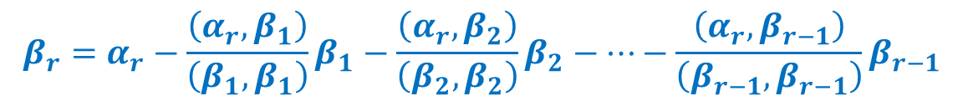

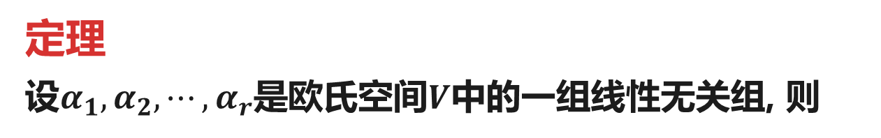
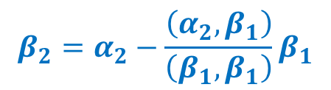


Gram-Schmidt正交化过程
定理
设$α_{1},α_{2},⋯,α_{r}$是欧氏空间$V$中的一组线性无关组, 则
$$β_{1}=α_{1}$$
$$β_{2}=α_{2}−\frac{\left(α_{2},β_{1}\right)}{\left(β_{1},β_{1}\right)}β_{1}$$
$$⋯ ⋯ ⋯$$
$$β_{r}=α_{r}−\frac{\left(α_{r},β_{1}\right)}{\left(β_{1},β_{1}\right)}β_{1}−\frac{\left(α_{r},β_{2}\right)}{\left(β_{2},β_{2}\right)}β_{2}−⋯−\frac{\left(α_{r},β_{r−1}\right)}{\left(β_{r−1},β_{r−1}\right)}β_{r−1}$$
是一组与$α_{1},α_{2},⋯,α_{r}$等价的正交向量组.
注: Gram-Schmidt正交化将线性无关组转化为与之等价的正交向量组.

Slide 17



标准正交基的存在性
定理
n维欧氏空间$V$必存在标准正交基.
证明：设向量组$α_{1},α_{2},⋯,α_{n}$为$V$的一组基.
施行Gram-Schmidt正交化过程, 得到与之等价的正交基
$$β_{1},β_{2},⋯,β_{n}$$
对$β_{i}$进行单位化
$$γ_{i}=\frac{β_{i}}{\left\|β_{i}\right\|},i=1,⋯,n$$
则向量组$γ_{1},γ_{2},⋯,γ_{n}$即为所求的一组标准正交基.

Slide 18
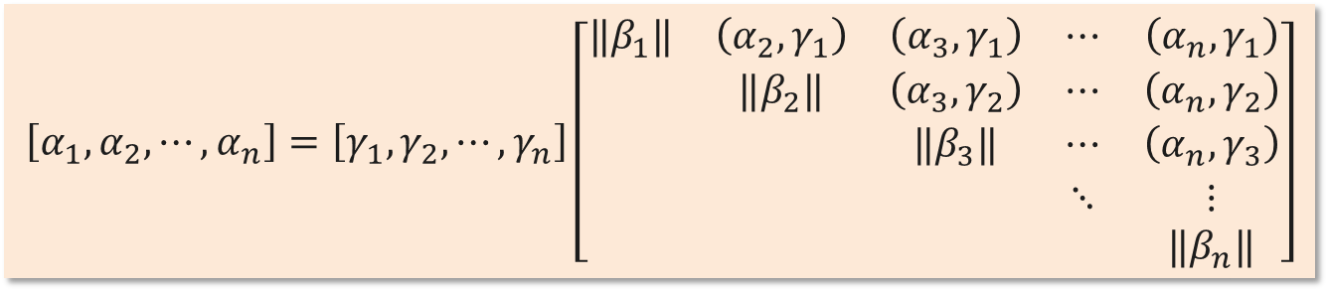

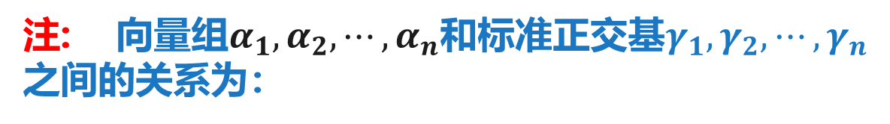
标准正交基的存在性
注: 向量组$α_{1},α_{2},⋯,α_{n}$和标准正交基$γ_{1},γ_{2},⋯,γ_{n}$之间的关系为：
$$\left[α_{1},α_{2},⋯,α_{n}\right]=\left[γ_{1},γ_{2},⋯,γ_{n}\right]\left[\begin{matrix}‖β_{1}‖ & \left(α_{2},γ_{1}\right) & \left(α_{3},γ_{1}\right) & ⋯ & \left(α_{n},γ_{1}\right) \\ & ‖β_{2}‖ & \left(α_{3},γ_{2}\right) & ⋯ & \left(α_{n},γ_{2}\right) \\ & & ‖β_{3}‖ & ⋯ & \left(α_{n},γ_{3}\right) \\ & & & ⋱ & ⋮ \\ & & & & ‖β_{n}‖\end{matrix}\right]$$
定理
n维欧氏空间$V$的任一正交向量组都可以扩充为$V$的一个标准正交基.

Slide 19
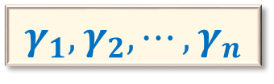
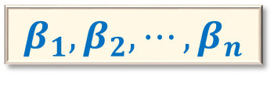



标准正交基的存在性
$$α_{1},α_{2},⋯,α_{n}$$
G-S正交化
$$β_{1},β_{2},⋯,β_{n}$$
单位化
$$γ_{1},γ_{2},⋯,γ_{n}$$
求标准正交基的步骤
Step 1 选取$V$的一组基$α_{1},α_{2},⋯,α_{n}$
Step 2 Gram-Schmidt正交化, 得到正交基
$$β_{1},β_{2},⋯,β_{n}$$
Step 3 单位化, 得到标准正交基
$$γ_{1},γ_{2},⋯,γ_{n}$$

Slide 20

标准正交基的求法
例4 已知线性空间
$$W=\{x=(x_{1},x_{2},x_{3},x_{4})|x_{1}−x_{3}=0\}$$
$$∀x=\left(x_{1},x_{2},x_{3},x_{4}\right),y=\left(y_{1},y_{2},y_{3},y_{4}\right)∈W$$
定义$\left(x,y\right)=x_{1}y_{1}+2x_{2}y_{2}+3x_{3}y_{3}+4x_{4}y_{4}$.
（1）证明$\left(x,y\right)$是$W$上的内积;
（2）求$W$的一组标准正交基.

Slide 21

标准正交基的求法
（1）证明：略.
（2）解：首先, 取$W$的一组基
$$α_{1}=\left(1,0,1,0\right),α_{2}=\left(0,1,0,0\right),α_{3}=(0,0,0,1)$$
显然$α_{1},α_{2},α_{3}$两两正交.
单位化即得所求的标准正交基：
$$γ_{1}=\frac{1}{2}\left(1,0,1,0\right),γ_{2}=\frac{1}{\sqrt{2}}\left(0,1,0,0\right),γ_{3}=\frac{1}{2}(0,0,0,1)$$
注 欧氏空间的标准正交基不唯一, 故答案不一定唯一.

Slide 22
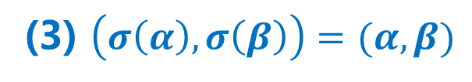

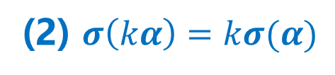
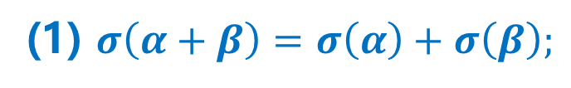

欧氏空间的同构
定义
设$σ$是欧氏空间$V$到$W$的一一映射，如果
(1) $σ\left(α+β\right)=σ\left(α\right)+σ\left(β\right);$
(2) $σ\left(kα\right)=kσ(α)$
(3) $\left(σ\left(α\right),σ\left(β\right)\right)=(α,β)$
则称$σ$是$V$到$W$的同构映射(isomorphism), 且称$V$与$W$是同构的(isomorphic).

Slide 23
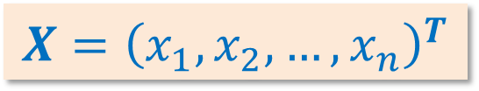





欧氏空间的同构
设$ε_{1},ε_{2},⋯,ε_{n}$是欧氏空间$V$的标准正交基，$∀α∈V$,
$$α=x_{1}ε_{1}+x_{2}ε_{2}+⋯+x_{n}ε_{n}$$
$$α$$
$$X={\left(x_{1},x_{2},…,x_{n}\right)}^{T}$$
$$σ\left(α\right)=X$$
映射$σ:V→ℝ^{n};σ:α⟼X$是$V$到$ℝ^{n}$的同构映射
定理
任何n维欧氏空间$V$都与$ℝ^{n}$同构.
定理
任何两个n维欧氏空间同构.

Slide 24





正交补
定义
设$W$是欧氏空间$V$的子集, $α∈V$. 如果对任意$β∈W$, 有$\left(α,β\right)=0$, 则称向量$α$与集合$W$正交, 记$α⊥W$.
设$W_{1},W_{2}$是欧氏空间$V$的两个子集, 若对任意的$α∈W_{1},β∈W_{2}$, 有$\left(α,β\right)=0$, 则称集合$W_{1}$与$W_{2}$正交, 记$W_{1}⊥W_{2}$.
$$α$$
$$L$$
不是正交的
$$L⊥W$$
$$α⊥W$$
$$π$$
$$π$$

Slide 25



正交补
定义
设$W$是欧氏空间$V$的子集, 称
$$W^{⊥}=\left\{α∈V | α⊥W\right\}$$
为$W$的正交补.
定理
设$W$是欧氏空间$V$的子集, 则$W^{⊥}$为子空间.
证明：设$α_{1},α_{2}∈W^{⊥}$, 则对任意的$β∈W$, 有$\left(α_{i},β\right)=0$.
$$\left(α_{1}+α_{2},β\right)=\left(α_{1},β\right)+\left(α_{2},β\right)=0$$
$$\left(kα_{1},β\right)=k\left(α_{1},β\right)=0$$
这表明$α_{1}+α_{2},kα_{1}∈W^{⊥}$, 即加法和数乘运算封闭，从而
$W^{⊥}$是子空间.

Slide 26


正交补
定理
设$W$是有限维欧氏空间$V$的子空间, 则$V=W⨁W^{⊥}$
证明：设$ε_{1},ε_{2},⋯,ε_{k}$是$W$的一组标准正交基, 对任意的$α∈V$, 令
$$α_{1}=\left(α,ε_{1}\right)ε_{1}+⋯+\left(α,ε_{k}\right)ε_{k}$$
$$α_{2}=α−α_{1}$$
因为
$\left(α_{2},ε_{i}\right)=(α−\left(α,ε_{1}\right)ε_{1}−$ $⋯−\left(α,ε_{k}\right)ε_{k},ε_{i})$
$=(α,ε_{i})−(\left(α,ε_{1}\right)ε_{1},ε_{i})−$ $⋯−(\left(α,ε_{k}\right)ε_{k},ε_{i})$
$$=\left(α,ε_{i}\right)−\left(α,ε_{i}\right)=0$$
所以$α_{2}⊥W$. 故$V=W⊕W^{⊥}$.

Slide 27
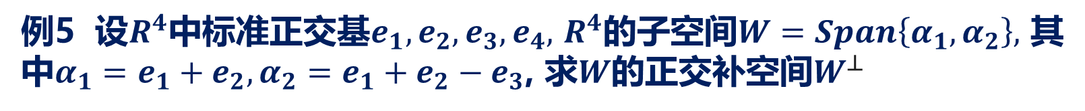
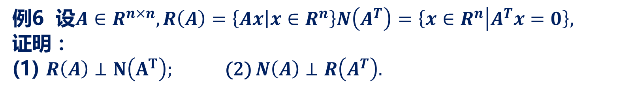
例5 设$R^{4}$中标准正交基$e_{1},e_{2},e_{3},e_{4},$ $R^{4}$的子空间$W=Span\left\{α_{1},α_{2}\right\},$ 其中$α_{1}=e_{1}+e_{2},α_{2}=e_{1}+e_{2}−e_{3}$, 求$W$的正交补空间$W^{⊥}$
例6 设$A∈R^{n×n}, R\left(A\right)=\left\{Ax | x∈R^{n}\right\}N\left(A^{T}\right)=\left\{x∈R^{n} | A^{T}x=0\right\},$
证明：
(1) $R\left(A\right)⊥N\left(A^{T}\right);$ (2) $N\left(A\right)⊥R\left(A^{T}\right).$

Slide 28
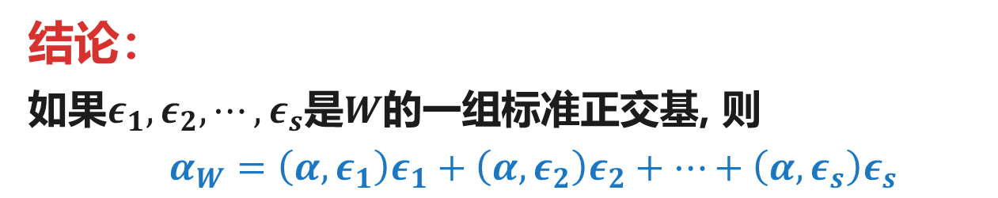

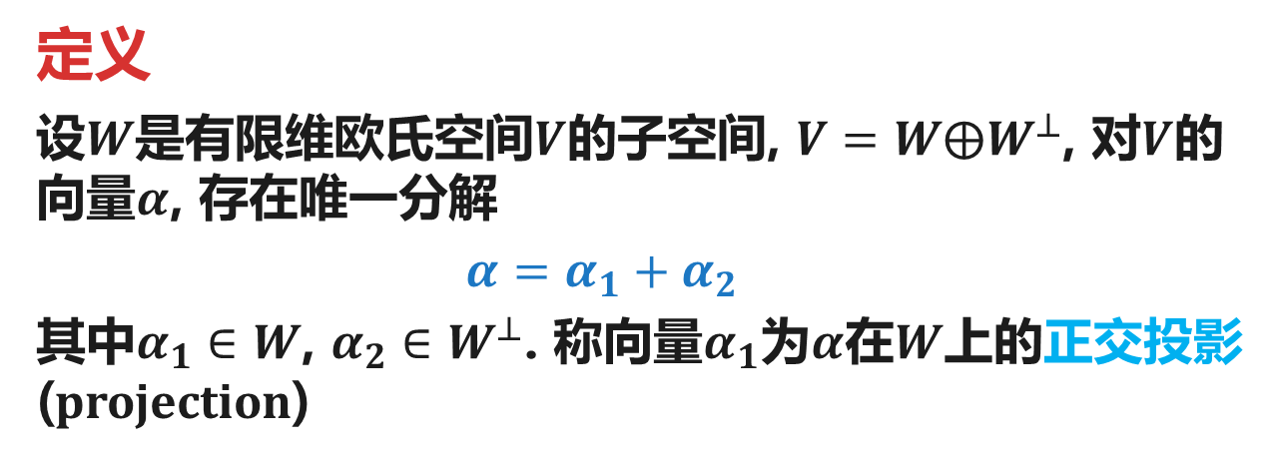


正交补
定义
设$W$是有限维欧氏空间$V$的子空间, $V=W⨁W^{⊥}$, 对$V$的向量$α$, 存在唯一分解
$α=α_{1}+α_{2}$
其中$α_{1}∈W$, $α_{2}∈W^{⊥}$. 称向量$α_{1}$为$α$在$W$上的正交投影(projection)
$$W^{⊥}$$
$$α$$
$$α_{2}$$
结论：
如果$ε_{1},ε_{2},⋯,ε_{s}$是$W$的一组标准正交基, 则
$α_{W}=\left(α,ε_{1}\right)ε_{1}+\left(α,ε_{2}\right)ε_{2}+⋯+\left(α,ε_{s}\right)ε_{s}$
$$α_{1}$$
$$W$$

Slide 29
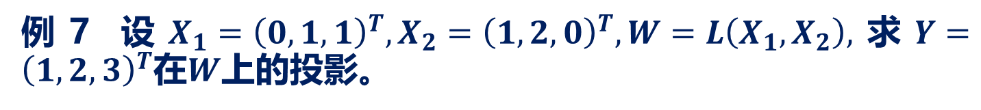
例7 设$X_{1}={\left(0,1,1\right)}^{T},X_{2}={\left(1,2,0\right)}^{T},W=L\left(X_{1},X_{2}\right),$求$Y={\left(1,2,3\right)}^{T}$在$W$上的投影。

Slide 30











正交补
定理
设$W$是欧氏空间$V$的子空间, $α∈V$, 若$α_{0}$是$α$在$W$上的正交投影, 则
$$‖α−α_{0}‖=\min_{β∈W}{‖α−β‖}$$
α
证明：因为$α−α_{0}⊥W$, $α_{0}−β∈W$
所以, $α−α_{0}⊥α_{0}−β$. 根据勾股定理
$${\left\|α−β\right\|}^{2}={\left\|α−α_{0}+α_{0}−β\right\|}^{2}$$
$$β$$
$$α_{0}$$
$$W$$
$$={\left\|α−α_{0}\right\|}^{2}+{\left\|α_{0}−β\right\|}^{2}$$
注: 向量$α_{0}$称之为$α$在$W$上的最佳逼近.
$$≥{\left\|α−α_{0}\right\|}^{2}$$
故$\left\|α−α_{0}\right\|≤‖α−β‖$, $∀β∈W$.

Slide 31
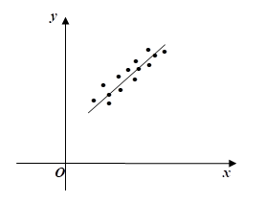
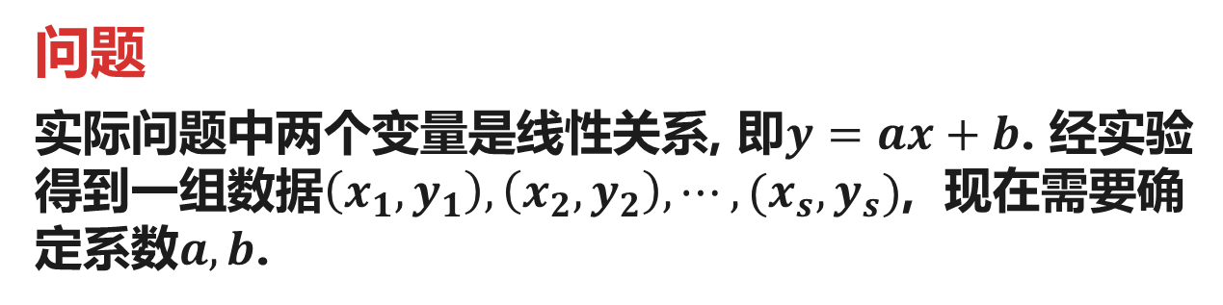

最小二乘解
问题
实际问题中两个变量是线性关系, 即$y=ax+b$. 经实验得到一组数据$\left(x_{1},y_{1}\right),\left(x_{2},y_{2}\right),⋯,(x_{s},y_{s})$, 现在需要确定系数$a,b$.
得到方程组
$$\left\{\begin{aligned}y_{1}=ax_{1}+b \\ y_{2}=ax_{2}+b \\ ⋯ \\ y_{s}=ax_{s}+b\end{aligned}\right.$$
该方程组无解！
问题：如何找到方程组的近似解？

Slide 32

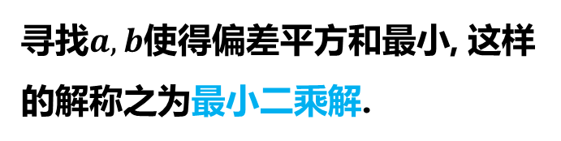
最小二乘解
问题
实际问题中两个变量是线性关系, 即$y=ax+b$. 经实验得到一组数据$\left(x_{1},y_{1}\right),\left(x_{2},y_{2}\right),⋯,(x_{s},y_{s})$, 现在需要确定系数$a,b$.
解法：考虑偏差平方和
$$δ=\sum_{i=1}^{s}{{\left|y_{i}−ax_{i}−b\right|}^{2}}$$
寻找$a,b$使得偏差平方和最小, 这样的解称之为最小二乘解.

Slide 33


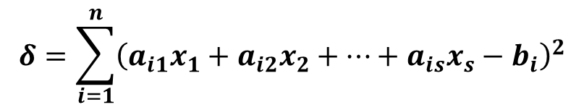
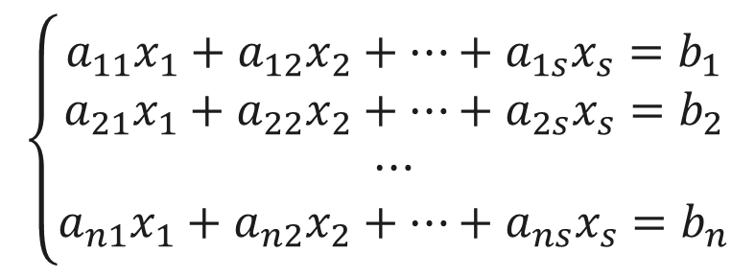
最小二乘解
问题(最小二乘解)
设有不相容的线性方程组$Ax=b$, 即
$$\left\{\begin{matrix}a_{11}x_{1}+a_{12}x_{2}+⋯+a_{1s}x_{s}=b_{1} \\ a_{21}x_{1}+a_{22}x_{2}+⋯+a_{2s}x_{s}=b_{2} \\ ⋯ \\ a_{n1}x_{1}+a_{n2}x_{2}+⋯+a_{ns}x_{s}=b_{n}\end{matrix}\right.$$
求数组$(x_{1},x_{2},⋯,x_{s})$使得
$$δ=\sum_{i=1}^{n}{{\left(a_{i1}x_{1}+a_{i2}x_{2}+⋯+a_{is}x_{s}−b_{i}\right)}^{2}}$$
最小, 这组数称为$Ax=b$的最小二乘解, 这个方法
称为最小二乘法(Least square method).

Slide 34




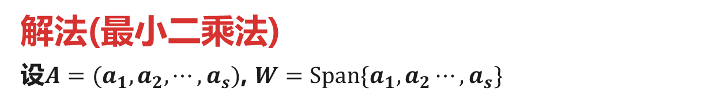


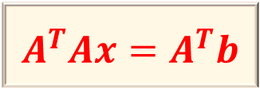



最小二乘解
解法(最小二乘法)
设$A=(a_{1},a_{2},⋯,a_{s})$, $W=Span\{a_{1},a_{2}⋯,a_{s}\}$
则$y=Ax=x_{1}a_{1}+⋯+x_{s}a_{s}∈W$, 且
$$δ={\left\|b−y\right\|}^{2}$$
问题转化为寻找向量$y∈W$使得$‖b−y‖$为$b$到$W$的最短距离.
根据正交投影定理, $y$为$b$在$W$上的投影, 从而
$$b−y⊥W$$
$$b$$
即
$$b−Ax⊥Span\left\{a_{1},a_{2},⋯,a_{s}\right\}$$
$$b−y$$
$$a_{i}^{T}\left(b−Ax\right)=0,i=1,⋯,s$$
$$W$$
$A^{T}\left(b−Ax\right)=0$ $⇒$
$$A^{T}Ax=A^{T}b$$
$$y$$
最小二乘解$x$满足的充要条件.

Slide 35
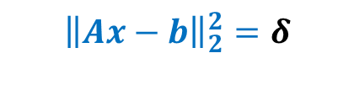

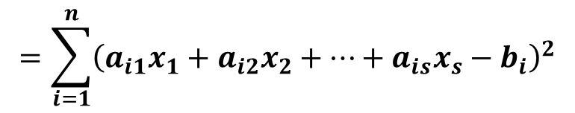
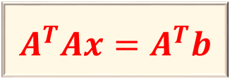
最小二乘解
解法(最小二乘法): 高等数学推演
根据多元函数极值条件
$${\left\|Ax−b\right\|}_{2}^{2}=δ$$
$$=\sum_{i=1}^{n}{{\left(a_{i1}x_{1}+a_{i2}x_{2}+⋯+a_{is}x_{s}−b_{i}\right)}^{2}}$$
$$δ_{x_{j}}=2\left(a_{1j},⋯,a_{nj}\right)\left(Ax−b\right)=2α_{j}^{T}\left(Ax−b\right)=0$$
$$A^{T}Ax=A^{T}b$$
最小二乘解$x$满足的充要条件.

Slide 36

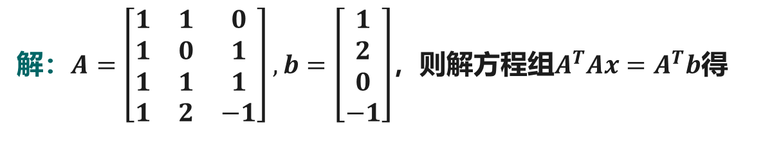

最小二乘法
例8 求线性方程组
$$\left\{\begin{matrix}x_{1}+x_{2}=1 \\ x_{1}+x_{3}=2 \\ x_{1}+x_{2}+x_{3}=0 \\ x_{1}+{2x}_{2}−x_{3}=−1\end{matrix}\right.$$
的最小二乘解.
解：$A=\left[\begin{matrix}1 & 1 & 0 \\ 1 & 0 & 1 \\ 1 & 1 & 1 \\ 1 & 2 & −1\end{matrix}\right],b=\left[\begin{matrix}1 \\ 2 \\ 0 \\ −1\end{matrix}\right]$，则解方程组$A^{T}Ax=A^{T}b$得
最小二乘解为$\left(x_{1},x_{2},x_{3}\right)=\left[\frac{17}{6},−\frac{13}{6},−\frac{4}{6}\right]$

